Slide 1
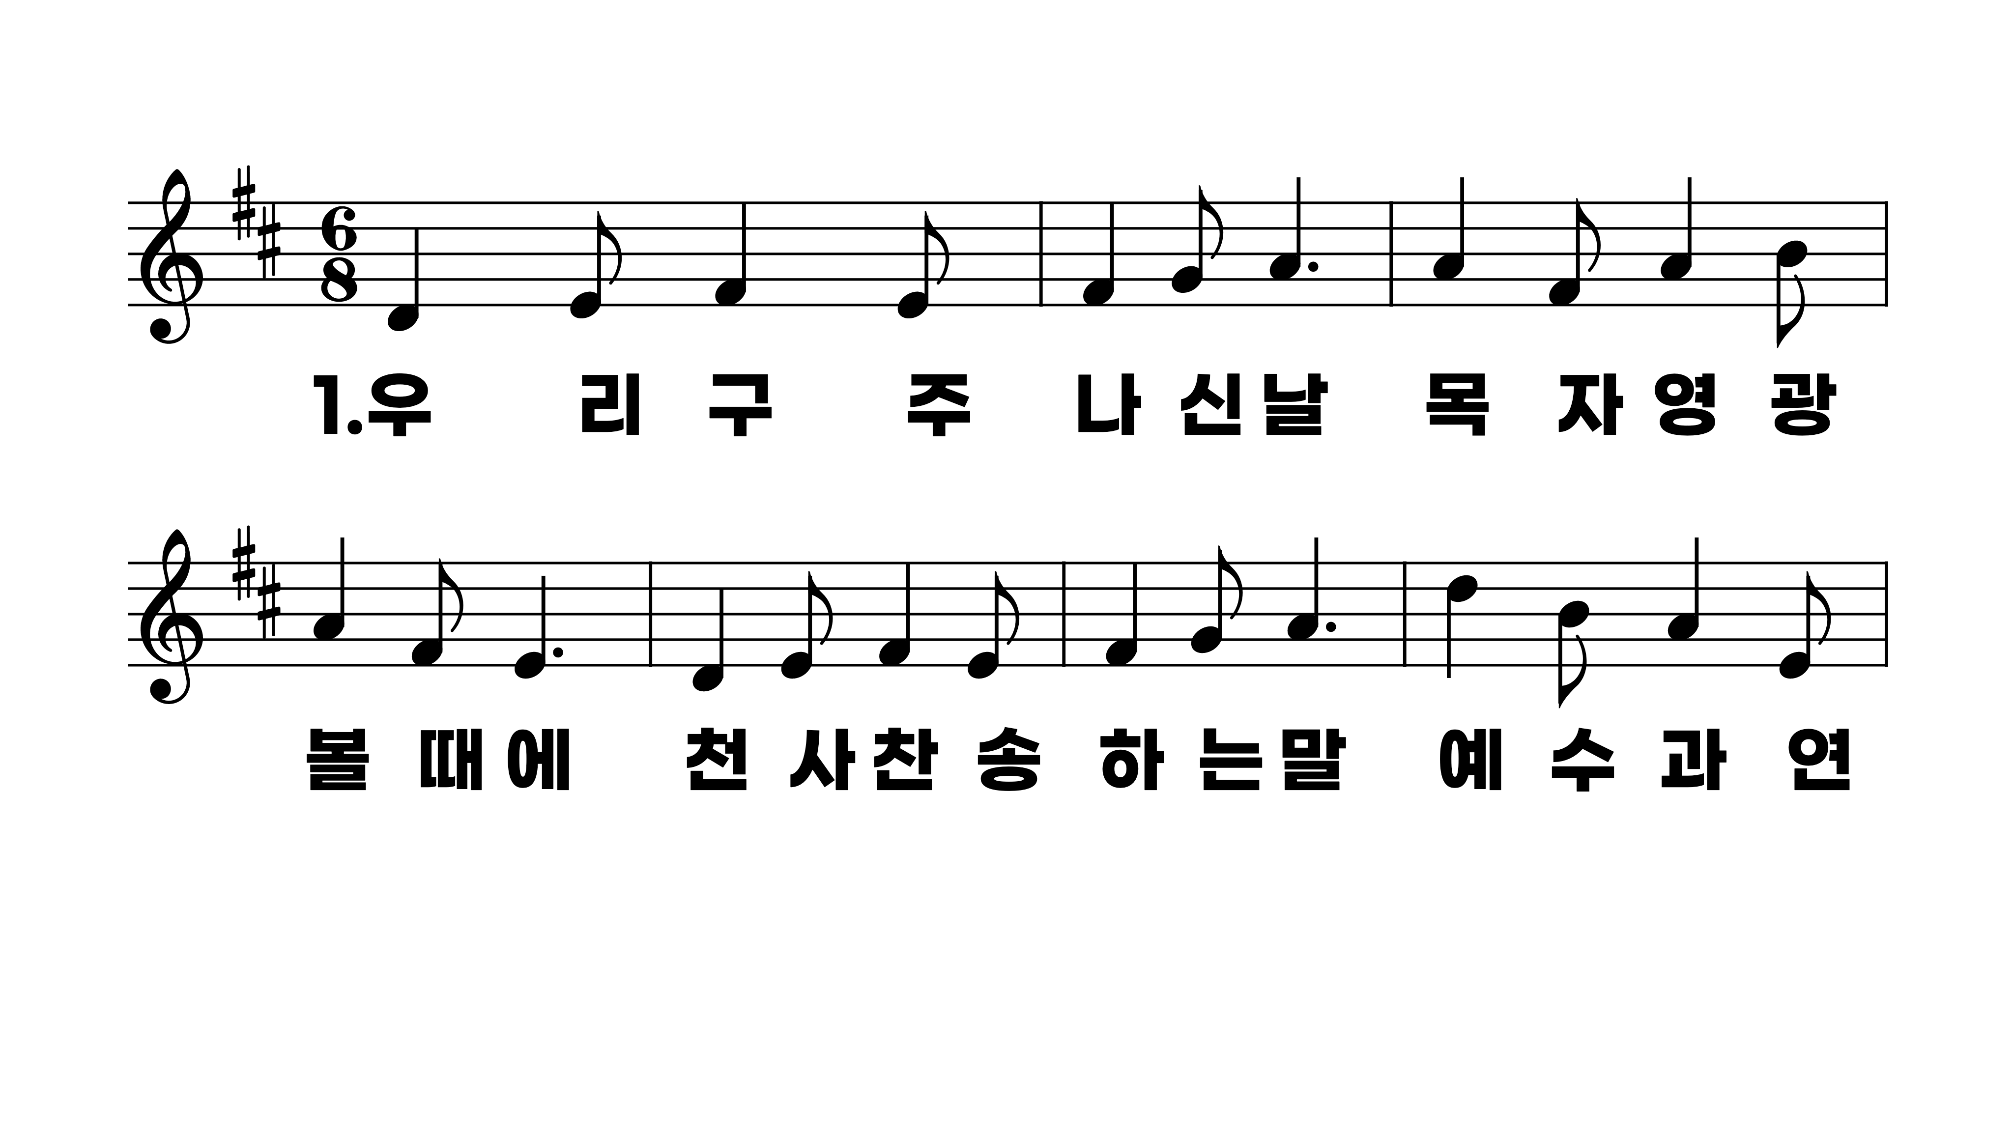
121장 우리 구주 나신 날
1.우리구주나
2.천사노래듣
3.목자처럼우

Slide 2
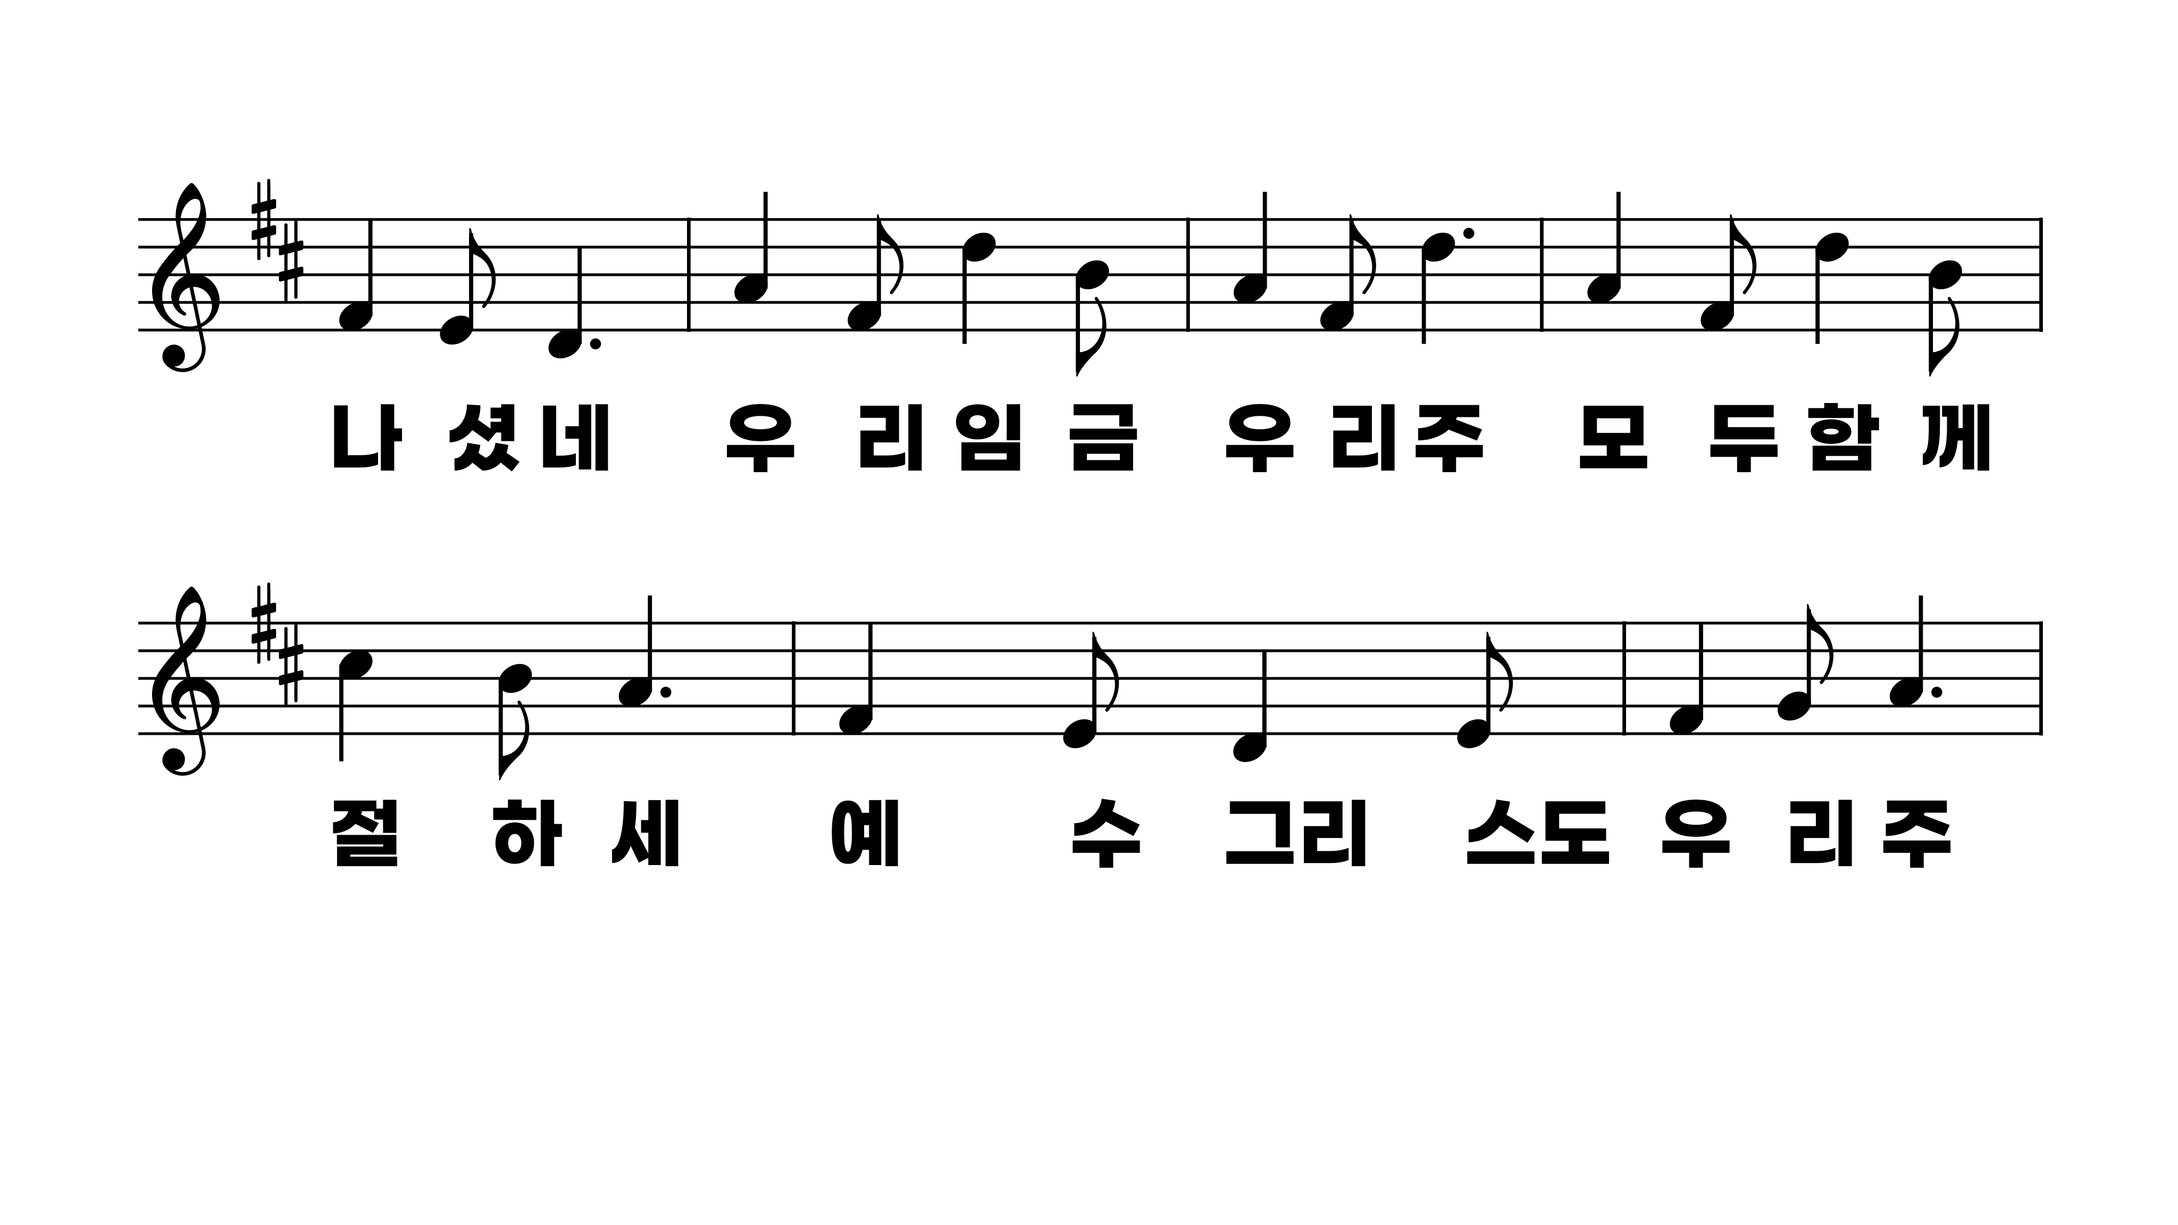
121장 우리 구주 나신 날
1.우리구주나
2.천사노래듣
3.목자처럼우

Slide 3
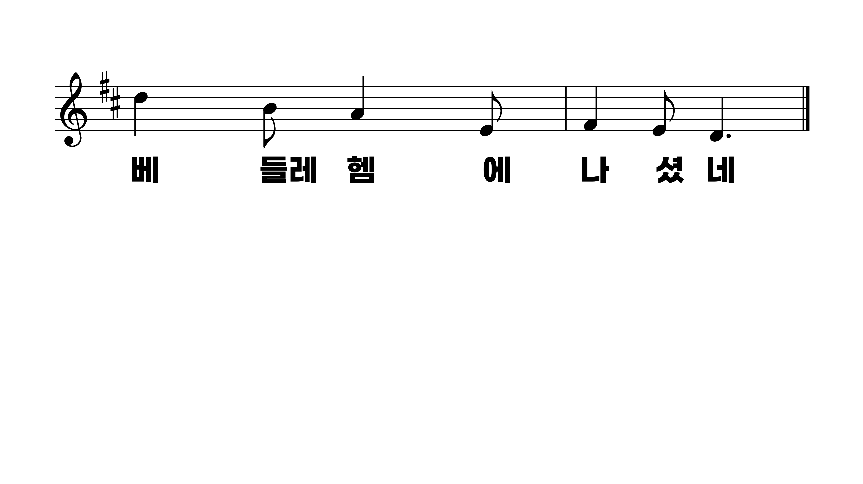
121장 우리 구주 나신 날
1.우리구주나
2.천사노래듣
3.목자처럼우

Slide 4
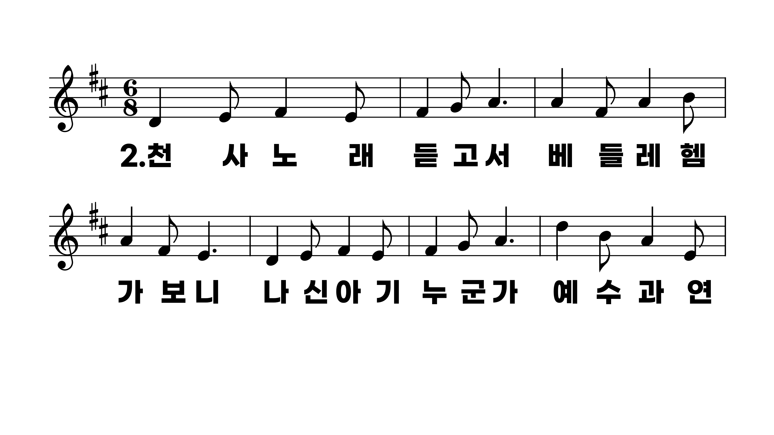
121장 우리 구주 나신 날
1.우리구주나
2.천사노래듣
3.목자처럼우

Slide 5
121장 우리 구주 나신 날
1.우리구주나
2.천사노래듣
3.목자처럼우

Slide 6
121장 우리 구주 나신 날
1.우리구주나
2.천사노래듣
3.목자처럼우

Slide 7
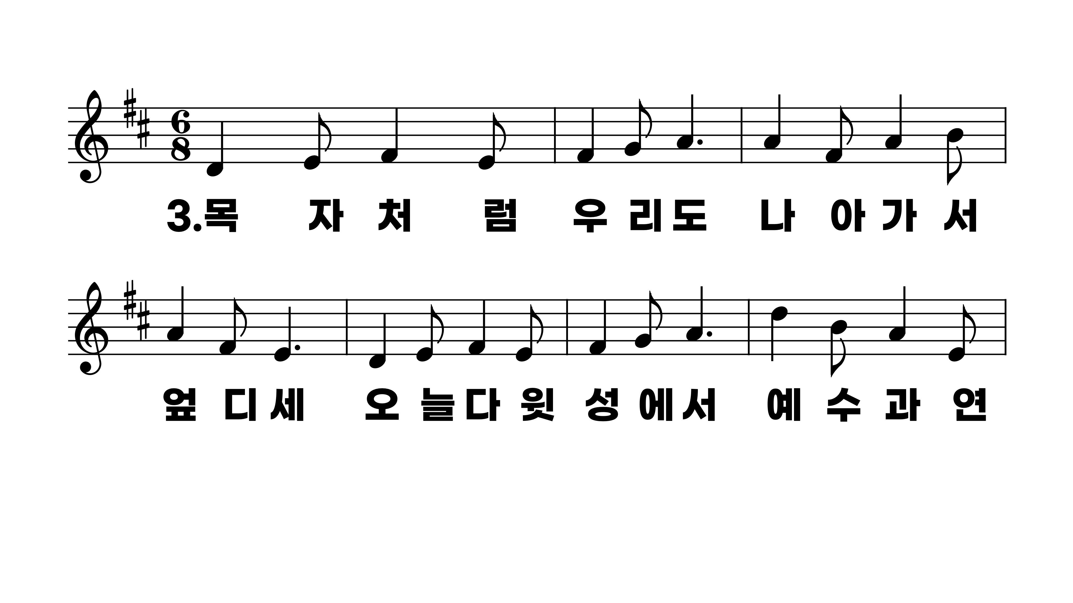
121장 우리 구주 나신 날
1.우리구주나
2.천사노래듣
3.목자처럼우

Slide 8
121장 우리 구주 나신 날
1.우리구주나
2.천사노래듣
3.목자처럼우

Slide 9
121장 우리 구주 나신 날
1.우리구주나
2.천사노래듣
3.목자처럼우

